Slide 1

Enlaces químicos e interacciones intermoleculares
Docente: I.Q. Anahi Campos Lopez
Bloque 5

Slide 2
1.- Es la capacidad de combinación que tiene un átomo y consiste en el número de electrones que puede ganar o perder en su último nivel de energía.
Número de oxidación
Valencia
Afinidad electrónica
Electronegatividad
2.- El número de oxidación del cromo en el compuesto K₂Cr₂O₇ es:
-3
+2
-6
+6
3.- Tipo de enlace que resulta de la unión de dos átomos mediante la comparación de un par de electrones.
Iónico
Covalente
Metálico
Puente de hidrógeno
Que sabes hacer ahora?

Slide 3
4.- Cuál de los siguientes compuestos presenta enlace iónico?
HCl
CCl₄
CsF
CO₂
5.- Compuesto que presenta un enlace covalente coordinado.
CO₂
NH₃
H₂O
H₂SO₄
6.- Enlace en donde se tienen cationes ordenados que comparten cargas sumergidas en un mar de electrones.
Puente de hidrógeno
Covalente polar
Metálico
Iónico

Slide 4
7.- Un postulado básico de la teoría cinético-molecular es:
Cuando las moléculas del gas chocan pierden energía
Las moléculas no chocan unas con otras.
El gas está formado por diminutas partículas llamadas átomos o moléculas.
Las moléculas de un gas se mueven en una sola dirección.
8.- Enlace que no permite que los seres vivos mueran al congelarse el agua de los mares o ríos.
London
Dipolo-dipolo
Puente de hidrógeno
Ion dipolo

Slide 5
ENLACE QUÍMICO
“La fuerza de enlace entre ellos (los átomos) es de una magnitud tal que conduzca a la formación de un agregado de estabilidad suficiente que garantice su consideración como una especie molecular independiente”
L.C. Pauling
(1901-1994)
Video explicativo: Enlace quimico
Video explicativo: Tipos de enlaces

Slide 6
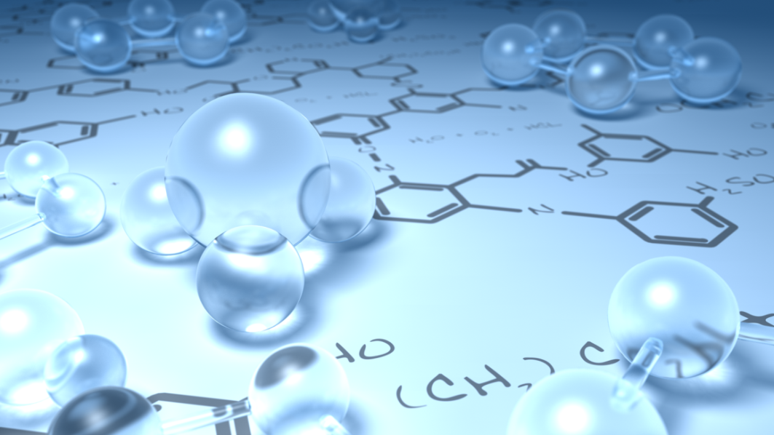
Enlace químico
El enlace también se define como la fuerza que mantiene unidos a dos o más átomos, condicionada por la cantidad de energía contenida en ellos, que debe ser suficiente para vencer las fuerzas de repulsión que se deben a la presencia de cargas eléctricas en los átomos.
La mayoría de los átomos tienden a combinarse para formar moléculas diatómicas o poliatómicas, aunque algunos elementos, como los gases nobles, forman moléculas monoatómicas ya que no muestran afinidad hacia otros átomos.
Cuando los átomos se unen, hay un intercambio de e- de valencia (e- capa externa). Esta unión, que es la mas estable, se logra por que los átomos ganan, pierden o comparten e-, y la atracción resultante entre los átomos participantes recibe el nombre de enlace químico.

Slide 7
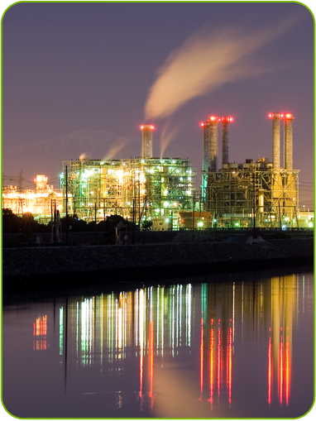
MODELO TEÓRICO
Explicando lo que ocurre con los átomos
Existen interacciones entre sustancias comunes (agua, dióxido de azufre (contaminante atmosférico), octano (componente de la gasolina). Y desde luego estas interacciones también están presentes en el cuerpo humano.
Las fuerzas que dan origen al enlace químico se clasificaron en dos grupos:
*Interacciones fuertes (fuerzas intramoleculares).
*Interacciones débiles (fuerzas intermoleculares)

Slide 8
FUERZAS INTRAMOLECULARES (FUERTES)
Son los enlaces químicos que dan origen a las moléculas.
Cuando se afectan estas atracciones ocurre una reacción química.
Las fuerzas intermoleculares determinan y explican muchas propiedades físicas de las sustancias.
De la configuración del nivel de valencia, depende el tipo de enlace que se forma.
La formación espontánea de un enlace es una manifestación de la tendencia de cada átomo a alcanzar el ordenamiento electrónico más estable posible.
Los principales modelos de manifestación son el enlace covalente y el enlace iónico.

Slide 9
FUERZAS INTERMOLECULARES
Se consideran 4 tipos de interacciones;
Ion-dipolo
Dipolo-dipolo
Fuerzas de London
Puente de hidrógeno

Slide 10
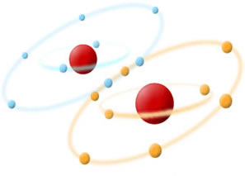
Regla del Octeto
Los átomos de los elementos representativos forman enlaces de tal manera que tengan acceso a exactamente 8 e- s y p externos (e- de valencia)
Los átomos tienden a completar sus últimos niveles de energía con una cantidad de e- semejante a la de un gas noble (s²p⁶).
Un metal puede perder de uno a tres e- para formar un catión con la estructura del gas noble que lo antecede.
Un no metal puede ganar de uno a tres e- para formar un anión con la estructura del gas noble siguiente.
Los átomos (usualmente dos no metales) pueden compartir electrones con otros átomos para alcanzar el numero de e- del gas noble siguiente.
Compuestos iónicos
Compuestos covalentes
Esta regla tiene limitaciones y no se aplica a todos los compuestos.

Slide 11

Estructuras de Lewis
Gilbert N. Lewis (norteamericano) propuso representar los e- de valencia por cruces o puntos, para visualizar como se comparten o transfieren los e-.
1s²2s²2p⁴
Se escribe el símbolo del elemento que representa el núcleo y todos los electrones, excepto aquellos en su ultimo nivel o capa de valencia.
Se escribe la configuración electrónica del elemento. Se seleccionan los electrones que están en el ultimo nivel energético.
Cada “lado” del símbolo representa un orbital. Es importante recordar cuáles electrones están pareados y cuáles no lo están. No es importante que lado representa a que orbital.

Slide 12

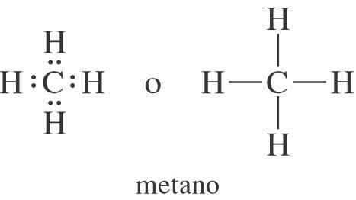
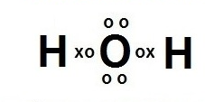
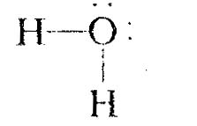
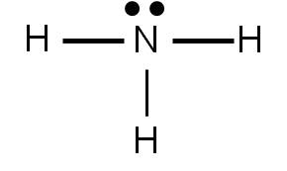
Ejemplos:
Como ayuda didáctica, se representa con una cruz los e- de enlace que pertenecen al H, para diferenciarlos de los e- que pertenecen a los otros átomos, el átomo central cumple con la regla del octeto.
CH₄ (metano)
H₂O (agua)
NH₃ (amoniaco)
Los enlaces covalentes también se pueden indicar con guiones o líneas, que representan un par de electrones.

Slide 13
Ejercicios
Escribe los símbolos electrónicos de Lewis para los siguientes elementos
H
He
O
Ca
Cd
F

Slide 14
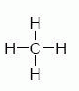
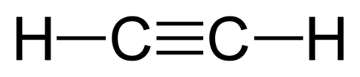
Tipos de formulas químicas
Para comprender mejor la naturaleza de los enlaces químicos
Formula molecular o condensada
  Indica la clase y el numero de átomos que constituyen la molécula del compuesto.
  Ejemplos:
  Acido nítrico HNO₃ Acido sulfúrico H₂SO₄
  Hidróxido de calcio Ca(OH)₃ Dicromato de potasio K₂Cr₂O₇
  Acido clorhídrico HCl
Formula semidesarrollada
  Expresa por medio de grupos o radicales los átomos que forman la molécula. Este tipo de formula es el mas adecuado para estudiar los compuestos orgánicos.
    Ejemplos:
    Acetileno CH CH Propano CH3 – CH2 – CH3
    Alcohol etílico CH3 – CH2 – OH Etano CH3 – CH3
    Acido acético CH3COOH
Formula desarrollada o grafica
  Da idea de la distribución de los átomos en el espacio.
  Ejemplos:
  Metano Acetileno
*Cada línea representa un enlace químico equivalente a dos e-.

Slide 15
Ejercicios
Escribe las formulas desarrolladas y electrónicas (Lewis)
H₂O
NH₃
H₂
H₂SO₄
H
NO₃

Slide 16
Enlace iónico (salino o electrovalente)
Resulta de la transferencia de uno o más electrones de un átomo a otro o grupo de átomos.
Proceso compartido: un elemento dona electrones y el otro los acepta (metales+no metales)
Este enlace tiene origen con J.T. Berzelius quien consideró que los átomos poseían “polos” eléctricos positivos y negativos, y propuso que la fuerza que une a los átomos de una molécula inorgánica o en un radical orgánico era de naturaleza eléctrica.

Slide 17
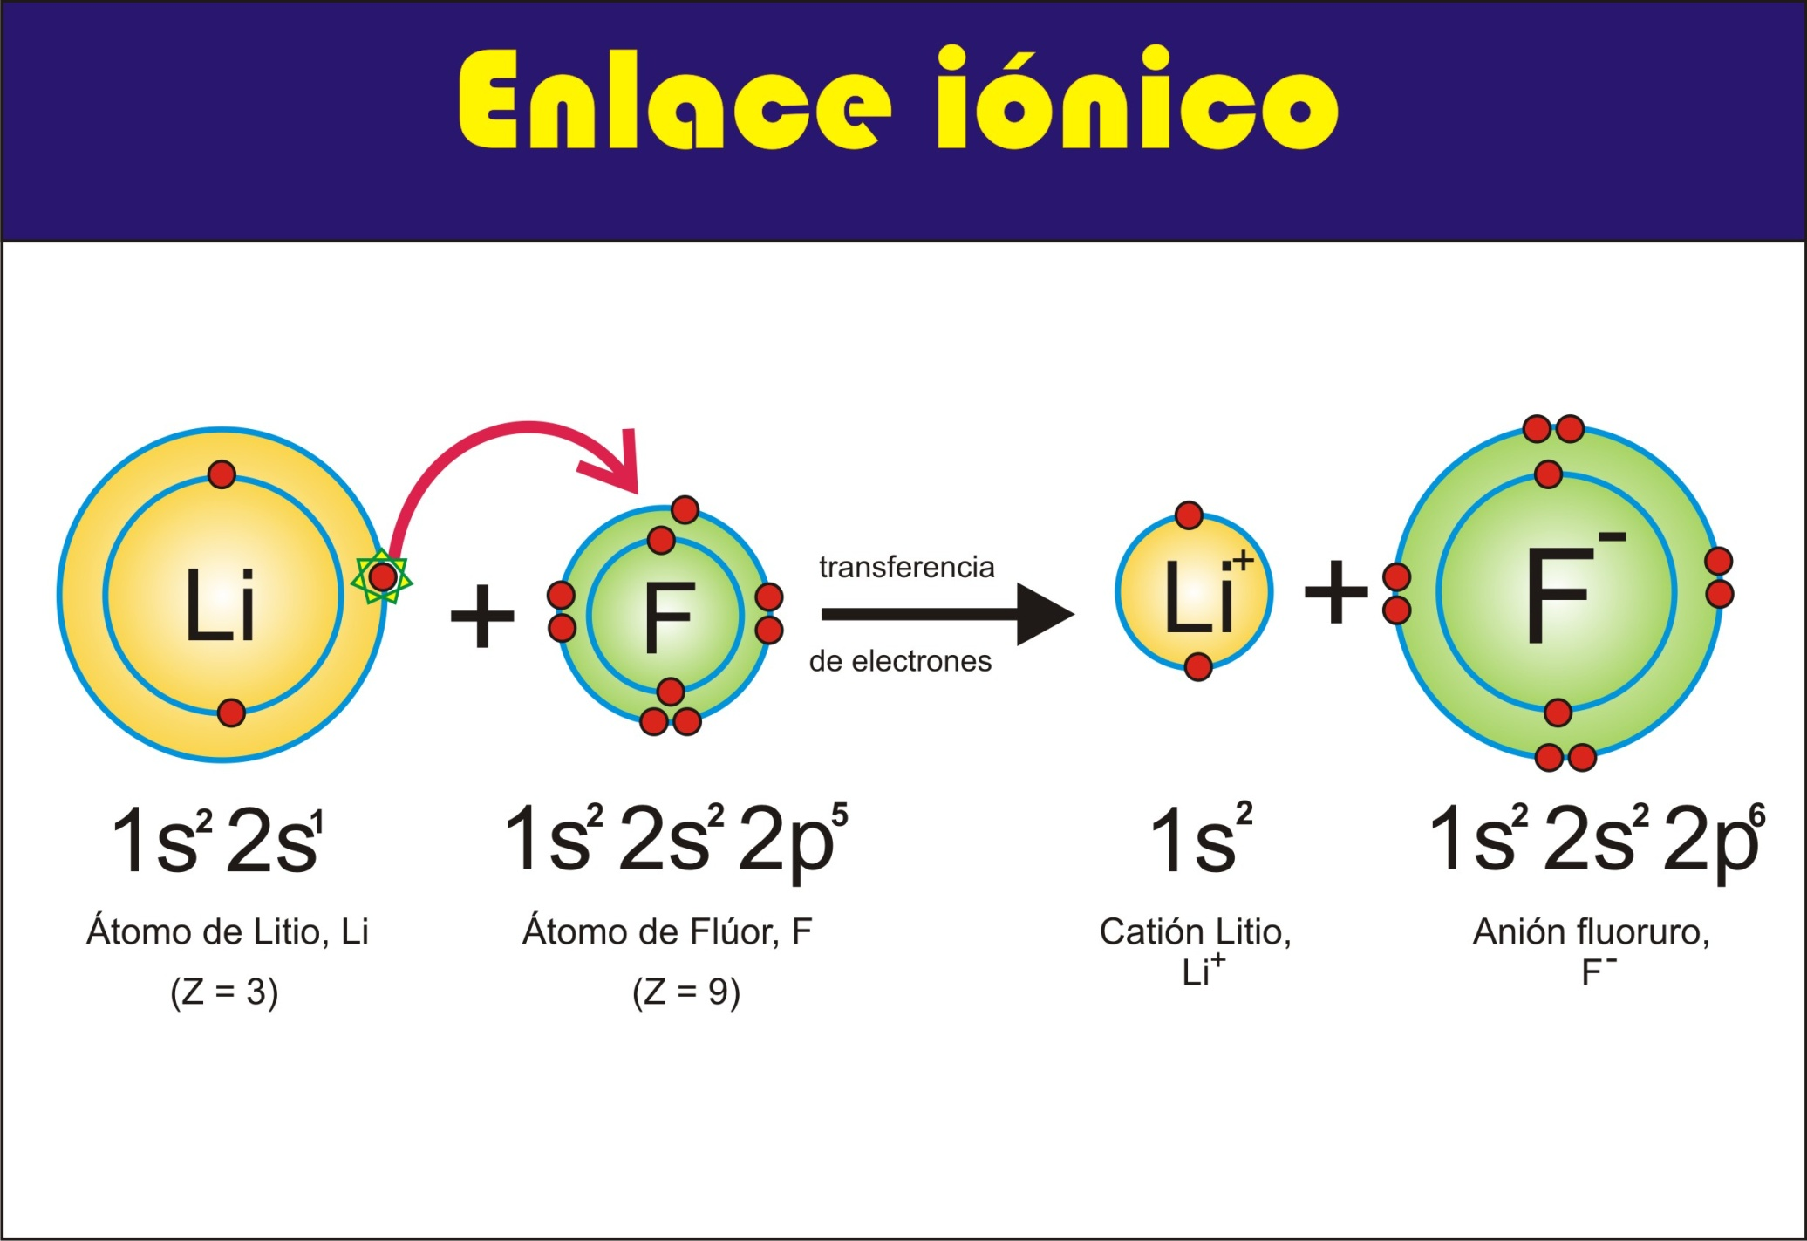

Slide 18
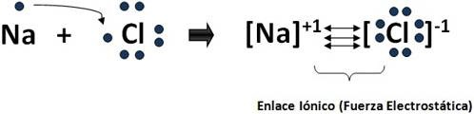
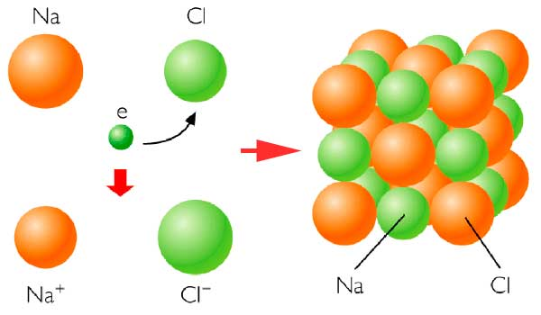
Propiedades de los compuestos con enlace iónico
Los elementos de los grupos IA y IIA se unen con los elementos de los grupos VIA y VIIA.
Su d. E. es igual o mayor a 1.7
Tienen puntos de fusión y ebullición elevados.
Fundidos o en disolución acuosa son buenos conductores de la corriente eléctrica.
Son solubles en disolventes polares.
En solución son químicamente activos.
La forma del cristal es geométrica (cúbica, rómbica, hexagonal). No se forman verdaderas moléculas sino redes cristalinas. Ejemplos: NaCl, CaF₂, K₂O, BaS.

Slide 19
Actividad: completa la tabla según el ejemplo
Compuesto ionico | Cation | Anion | Formula | Nombre
El cloruro de potasio es el principal ingrediente de la "sal" especial que toman las personas que siguen una dieta baja en sodio. | K⁺ | Cl⁻ | KCl | Cloruro de potasio
Es un componente del yeso |  |  | CaSO₄
Forma parte de cierto tipo de fertilizantes que contienen fósforo. Es un componente importante de los huesos y los dientes. | Ca⁺² | PO₄⁻³
Es una rica fuente de nitrógeno, se emplea a menudo en mezclas fertilizantes. |  |  |  | Nitrato de amonio
Se usa en la purificación del agua |  |  |  | Cloruro de hiero (III)
También se utiliza para purificar en agua en algunas localidades. |  |  | Al₂(SO₄)₃
Es un compuesto formado por iones de sodio e iones hidrógeno carbonados. Se usa en el malestar estomacal. |  |  |  | Bicarbonato de sodio
Se le llama leche de magnesio |  |  |  | Hidróxido de magnesio
Componente importante de la herrumbre. | Fe⁺³ | O⁻²
Se presenta en la piedra caliza y el mármol |  |  |  | Carbonato de calcio

Slide 20

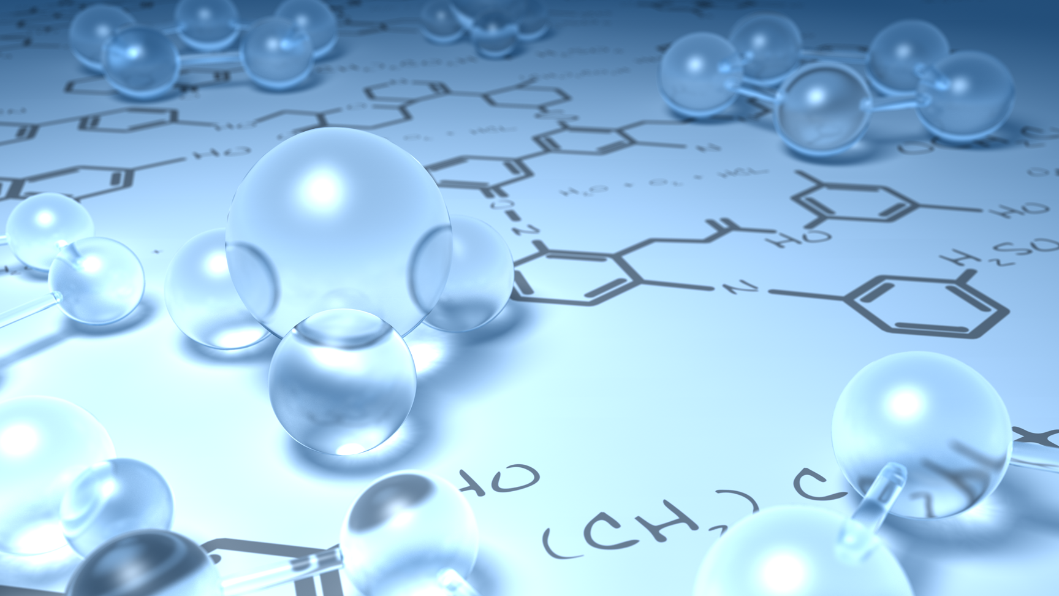
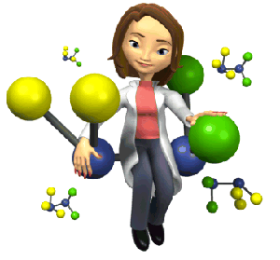
Tarea:
Responder las preguntas de las paginas 132, 133 y 137. (cuadros verdes)
Ten un excelente y divertido
fin de semana!!!

Slide 21
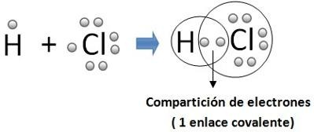
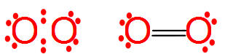
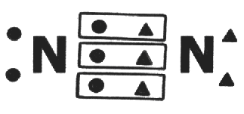
Enlace covalente
Resulta de la compartición de uno o más pares de electrones entre los átomos que se unen.
Enlace covalente simple
Enlace covalente doble
Enlace covalente triple

Slide 22
Enlace covalente
Este tipo de enlace se da entre elementos de alta electronegatividad (no metales) y siempre por la compartición de pares de electrones.
Tipos de covalencia
Polar: Se da entre dos no metales diferentes, el par de electrones está distribuido de manera asimétrica entre los átomos.
No polar: Se tiene cuando dos átomos de un mismo elemento se unen para formar una molécula verdadera, sin carga eléctrica, simétrica y cuya diferencia de electronegatividad es cero.
Coordinada: Cuando el par de electrones es donado por uno solo de los átomos.

Slide 23

Videos de reforzamiento…
http://www.youtube.com/watch?v=QoP3D65vq6A&list=PL360tUZKyoPeiTj2CD2hzIK1JWAzwDlIr
http://www.youtube.com/watch?v=Y-abGH9iiDw&list=PL360tUZKyoPeiTj2CD2hzIK1JWAzwDlIr
Míralos, te ayudaran a reforzar lo aprendido en clase; cualquier duda.. Me preguntas! (o a ella si lo deseas!)
Si, si, si… Se los mando para el FBK pues :S

Slide 24
Geometría Molecular y Polaridad
Las moléculas que contienen tres o más átomos adquieren formas tridimensionales características.
Modelo de la Repulsión de Pares Electrónicos en la Capa de Valencia (RPECV)
Aplica solo para el enlace covalente y fue desarrollada primeramente por N. V. Sidgwick y H.M. Powell en 1940; después fue ampliada por R. J. Gillespie y R.N. Nyholm en 1957.

Slide 25
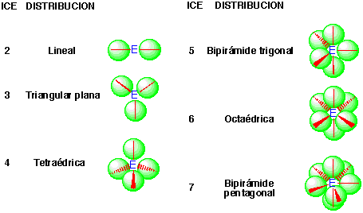
RPECV
La geometría de una especie está determinada principalmente por las interacciones repulsivas que se producen entre los pares de electrones de la capa de valencia.
Formas básicas

Slide 26
Características del Enlace Covalente Polar
Es aquel que se realiza entre dos no metales diferentes, el par de electrones del enlace está distribuido de manera asimétrica entre los átomos, lo cual trae como consecuencia la formación de un dipolo.
La polaridad se indica mediante δ⁺ y δ⁻ (delta: δ= densidad electrónica)
Se utiliza para indicar la parte de la molécula con “carga parcial positiva” o “carga parcial negativa” según sea el caso.

Slide 27
Al enlazarse dos átomos no metales diferentes, con diferentes electronegatividades, la nube electrónica se deforma y se ve desplazada hacia el átomo de mayor electronegatividad.
d.E. < 1.7
En este caso, uno de ellos atrae más los electrones del enlace que el otro, estableciéndose una separación de cargas o lo que es igual, la distribución de carga electrónica entre los núcleos será asimétrica.

Slide 28

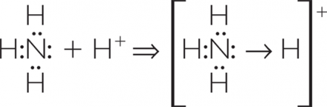
Características del Enlace Covalente Coordinado
También conocido como enlace dativo, es el que se origina cuando el par de electrones es donado por uno solo de los átomos en la unión.
Al momento de representar este tipo de enlace en las formulas desarrolladas, se utiliza una flecha en lugar de un guión.

Slide 29
Propiedades de los compuestos covalentes
Compuestos polares
Moléculas que existen en los tres estados físicos de agregación de la materia.
Gran actividad química
Solubles en disolventes polares
En disolución acuosa son conductores de la electricidad
Sus puntos de fusión y ebullición son bajos, pero más altos que los de las sustancias no polares.
Presentan puntos de fusión y ebullición bajos, pero mayores que los de las sustancias formadas por moléculas no polares de magnitud parecida
Son solubles en líquidos polares.
Compuestos no polares
Moléculas verdaderas y diatónicas (dos átomos)
Actividad química media
Baja solubilidad en agua
No conducen el calor o la electricidad
Estado físico gaseoso, aunque pueden existir como sólidos o líquidos.
Son sustancias gaseosas o muy volátiles, como por ejemplo H₂, O₂, Cl₂, N₂.
Algunas presentan puntos de fusión enormemente elevados. Son cuerpos muy duros. Insolubles en casi todos los disolventes.

Slide 30
Enlace Metálico
Este tipo de enlace se da entre dos elementos metálicos.
Los metales tienden a ceder electrones para convertirse en cationes con la misma configuración del gas noble más cercano.
Los átomos de un metal en estado elemental no son estables, lo que da la característica brillosa a los metales.
Existen dos teorías que explican el enlace metálico:
Teoría del mar de electrones (o del gas electrónico)
Teoría de bandas

Slide 31
Teoría del Mar de Electrones (o del gas electrónico)
Esta teoría explica que cuando los metales pierden sus electrones de valencia, éstos se mantienen formando una nube de electrones alrededor de los núcleos positivos.
Los electrones tienen cierta movilidad; por eso, los metales son buenos conductores de la electricidad.
La nube de electrones actúa como "pegamento" entre los cationes. Por esta razón casi todos los metales son sólidos a temperatura ambiente.

Slide 32
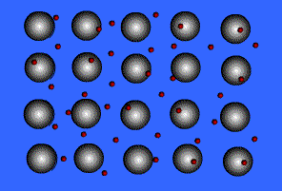
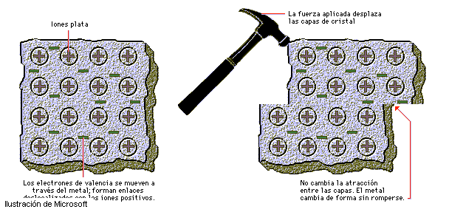
Debido a esta estructura de electrones y protones, es que se puede “moldear” un metal, ya sea en laminas (maleabilidad) o hilos (ductilidad), sin que se pierdan las propiedades del mismo.

Slide 33
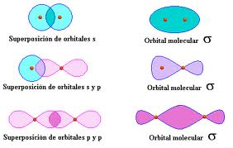
Teoría de Bandas
Esta teoría se basa en la teoría de los orbitales moleculares, la cual establece que al momento de que los átomos se enlazan, los orbitales de valencia se combinan para formar dos orbitales nuevos que pertenecen a toda la molécula.

Slide 34
Conductores, semicondutores y aislantes
Esta teoría explica las propiedades para conducir energía de los elementos o compuestos.
Dentro del rubro de los conductores encontramos a los metales
Interacción de n OA => n OM
Cada orbital o nivel energético, se combinarán para formar una banda, esto es para el Sodio (Na) Z=11 y configuración electrónica 1s¹2s²2p⁶3s¹, consideraremos los orbitales 3p vacíos.
Al tener 1 mol de átomos de Na (23 gr), tendríamos 6.02 x 10²³ átomos de Na, esto haría que se formara una banda con 6.02 x 10²³ orbitales moleculares 3s y una banda con 3*6.02x10²³ orbitales moleculares 3p (vacíos)

Slide 35
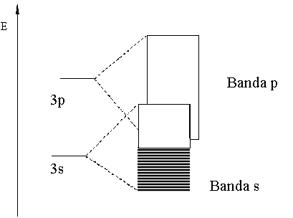
A la banda formada por los orbitales s (en este caso), le llamaremos Banda de valencia y a la banda formada por los orbitales p le llamaremos Banda de conducción
Debido a que se forma una banda de un orbital s y un orbital p del mismo nivel energético, el diagrama de bandas queda de la siguiente forma:
Banda de conducción vacía
Y este sería el diagrama de bandas para un elemento conductor
Banda de valencia semi llena

Slide 36
Y los semiconductores y aislantes?
Silicio (Si) => Z=14 1s² 2s² 2p⁶ 3s² 3p² 4s⁰
Carbono (C) => Z=6
1s² 2s² 2p² 3s⁰
Banda de conducción vacía
Orbitales moleculares
3s
Banda de conducción vacía
Orbitales moleculares
4s
Banda de valencia semillena
Orbitales moleculares
3p
Banda de valencia semillena
Orbitales moleculares
2p

Slide 37
Características del Enlace Metálico
A excepción del mercurio, los metales puros son sólidos a temperatura ambiente. No obstante, sus puntos de fusión son muy variables, aunque generalmente altos.
Son buenos conductores de la electricidad y el calor.
Presentan un brillo característico.
Son dúctiles y maleables. Esto se debe a la no direccionalidad del enlace metálico y a que los “restos positivos” son todos similares, con lo que cualquier tracción no modifica la estructura de la red metálica, sin aparecer repulsiones internas.
Presentan el llamado “efecto fotoeléctrico”; es decir, emiten electrones cuando son sometidos a una radiación de determinada energía.
Se suelen disolver con otros formando disoluciones que reciben el nombre de aleaciones.

Slide 38
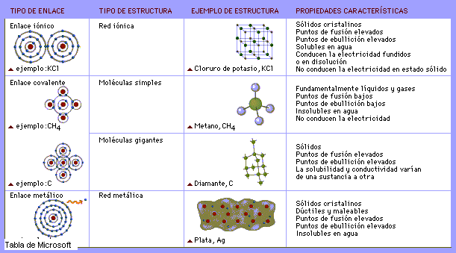
Resumiendo…

